Slide 1

আজকের ক্লাসে তোমাদের স্বাগত জানাচ্ছি ।
আজকের বাংলা ক্লাসে তোমাদের স্বাগত জানাচ্ছি।

Slide 2

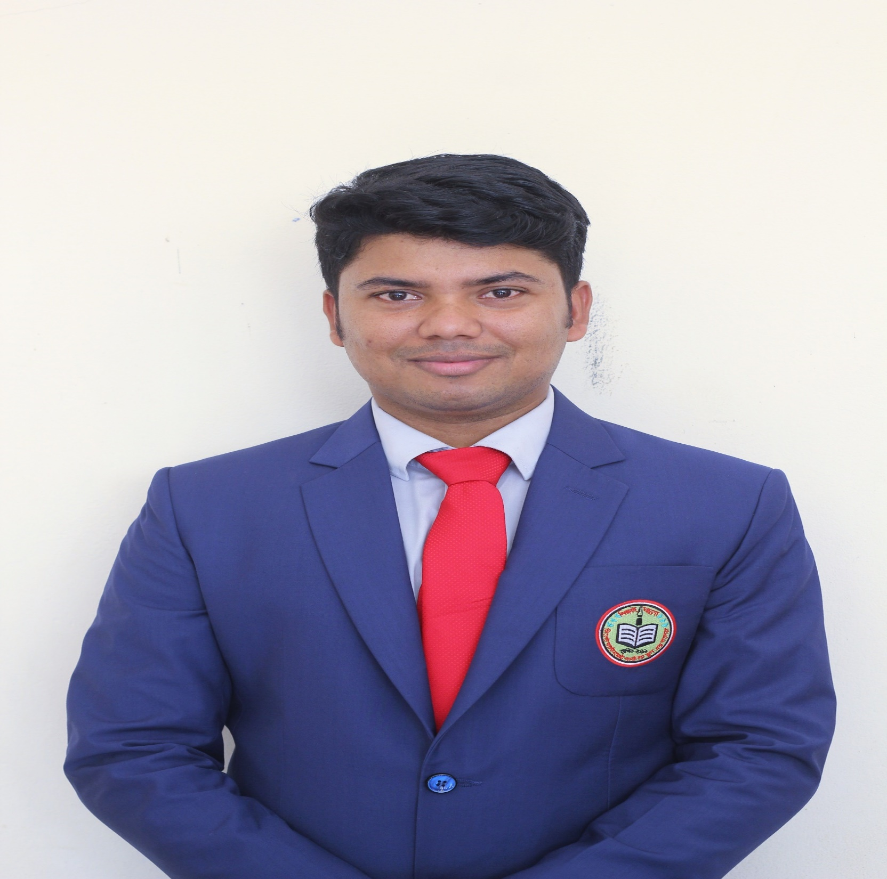
শিক্ষক পরিচিতি
নাম: মো. আল-মামুন
প্রভাষক (বাংলা)
সালুটিকর কলেজ , সিলেট

Slide 3
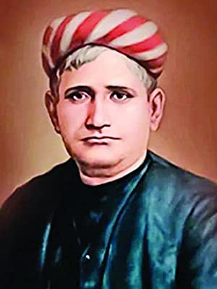
আজকের পাঠ:
প্রবন্ধ:
বাঙ্গালার নব্য লেখকদিগের প্রতি নিবেদন
লেখক: বঙ্কিমচন্দ্র চট্টোপাধ্যায়

Slide 4
এই পাঠ শেষে শিক্ষার্থীরা…
লেখক পরিচিতি সম্পর্কে বলতে পারবে।
নতুন শব্দের অর্থ ও টীকা লিখতে পারবে।
নব্য লেখকদের আদর্শ কী হওয়া উচিত তা বলতে পারবে।

Slide 5


লেখক পরিচিতি
নাম: বঙ্কিমচন্দ্র চট্টোপাধ্যায়
জন্ম: ১৮৩৮ সালের ২৬ জুন।
জন্ম স্থান: পশ্চিমবঙ্গের চব্বিশ পরগনা জেলায়, কাঠাঁলপাড়া গ্রামে।
পিতা: যাদবচন্দ্র চট্টোপাধ্যায়
শিক্ষা: কলকাতা বিশ্ববিদ্যালয়ের প্রথম স্নাতকত্তর।
পেশা: ম্যাজিস্ট্রেট
প্রথম উপন্যাস → Rajmohon’s Wife
ছদ্মনাম → কমলাকান্ত
জনক → সার্থক বাংলা উপন্যাসের
উপাধি → সাহিত্য সম্রাট
১৮৫২ খ্রিষ্টাব্দে 'সম্বাদ প্রভাকর' পত্রিকায় কবিতা প্রকাশের মাধ্যমে তার
সাহিত্যচর্চার শুরু।
১৮৫৮ খ্রিষ্টাব্দে কলকাতা বিশ্ববিদ্যালয়ের প্রথম স্নাতকদের(বি.এ) একজন তিনি।
উপন্যাস ও প্রবন্ধ রচনা বাইরে 'বঙ্গদর্শন' (১৮৭২) পত্রিকার সম্পাদনা ও প্রকাশ
তাঁর অন্যতম কীর্তি।
বঙ্কিমের গ্রন্থ সংখ্যা- ৩৪
বঙ্কিমের প্রবন্ধের বিষয় হচ্ছে : ধর্ম, দর্শন, সাহিত্য, ভাষা ও সমাজ।
মৃত্যু → ১৮৯৪ সালের ৮ এপ্রিল।

Slide 6
উপন্যাস:
দুর্গেশনন্দিনী- ১৮৬৫ প্রথম সার্থক উপন্যাস
কপালকুন্ডলা (১৮৬৬ রোমান্টিক),
মৃণালিনী (১৮৬৯, ঐতিহাসিক) , ইন্দিরা (১৮৭৩),
বিষবৃক্ষ (১৮৭৩), চন্দ্রশেখর (১৮৭৫)
কৃষ্ণকান্তের উইল (১৮৭৮) রাজসিংহ (১৮৮২, ঐতিহাসিক)
আনন্দমঠ ১৮৮২, দেবী চৌধুরাণী (১৮৮৪),
সীতারাম (সর্বশেষ) ।
সাহিত্যকর্ম
প্রবন্ধ:
লোকরহস্য (১৮৭৪),
কমলাকান্তের দপ্তর (১৮৭৫),
বিজ্ঞান রহস্য (১৮৭৫),
কৃষ্ণচরিত্র (১৮৮৬),
সাম্য (১৮৭৯),
বিবিধ প্রবন্ধ (১৮৯২)।

Slide 7

উৎস পরিচিতি :
বাঙ্গালার নব্য লেখকদিগের প্রতি নিবেদন রচনাটি প্রথম প্রকাশিত হয় ‘প্রচার’ পত্রিকায় ১৮৮৫ সালে; পরে এটি ‘বিবিধ প্রবন্ধ’ নামক গ্রন্থের অন্তর্ভুক্ত হয়।
মূলবাণী/মর্মবাণী/উপজীব্য বিষয়:
বাঙ্গালার নব্য লেখকদিগের প্রতি নিবেদন’ রচনায় লেখক বাংলা সাহিত্যের উন্নতির জন্য নতুন লেখকদের প্রতি কিছু। নিবেদন জানিয়েছেন।
সাধু রীতিতে লেখা এই প্রবন্ধটি আকারে ছোট হলেও চিন্তার মৌলিকত্বে অসাধারণ ।
এ প্রবন্ধে বঙ্কিমচন্দ্র চট্টোপাধ্যায় নব্য লেখকদের প্রতি ১২ টি পরামর্শ দিয়েছেন।

Slide 8
মূলকথা
অসত্য , নীতি – নৈতিকতা বিরোধী কিংবা পরনিন্দার উদ্দেশ্য প্রণোদিত বা স্বার্থতাড়িত লেখা পরিহার করা বাঞ্ছনীয় । লেখক বলতে চান , নতুন লেখকরা কিছু লিখে তাৎক্ষণিকভাবে না ছাপিয়ে কিছুদিন অপেক্ষা করে পুনরায় পাঠ করলে লেখাটি সমৃদ্ধ হয়ে উঠবে । যার যে বিষয়ে অধিকার নেই সে বিষয়ে লেখার চেষ্টা করা যেমন অনুচিত তেমনি লেখায় বিদ্যা জাহির করার প্রবণতাকেও তিনি নিন্দনীয় বলে মনে করেছেন ।
অনুকরণবৃত্তিকেও দূষণীয় বলেছেন । অনাবশ্যকভাবে লেখার সৌষ্ঠব বৃদ্ধি বা পরিহাস করার চেষ্টাও তাঁর কাছে কাম্য নয় । সারল্যকেই তিনি সকল অলংকারের মধ্যে শ্রেষ্ঠ অলংকার বলে মনে করেছেন । সর্বোপরি বস্তুনিষ্ঠার ওপর গুরুত্বারোপ করেছেন । এভাবে এই ছোট লেখাটিতে তিনি লেখকের আদর্শ কী হওয়া উচিত তা অত্যাবশ্যকীয় শব্দ প্রয়োগে উপস্থাপন করেছেন । নবীন লেখকরা বঙ্কিমচন্দ্রের পরামর্শ মান্য করলে লেখক ও পাঠক সমাজ নিশ্চিতভাবে উপকৃত হবেন ; আমাদের মননশীল ও সৃজনশীল জগৎ সমৃদ্ধ থেকে সমৃদ্ধতর হবে

Slide 9


উপস্হাপনায়:
মো. আল-মামুন, প্রভাষক (বাংলা)
পাঠ বিশ্লেষণ
১। যশের জন্য লিখিবেন না । তাহা হইলে যশও হইবে না, লেখাও ভালো হইবে না । লেখা ভালো হইলে যশ আপনি আসিবে ।

Slide 10
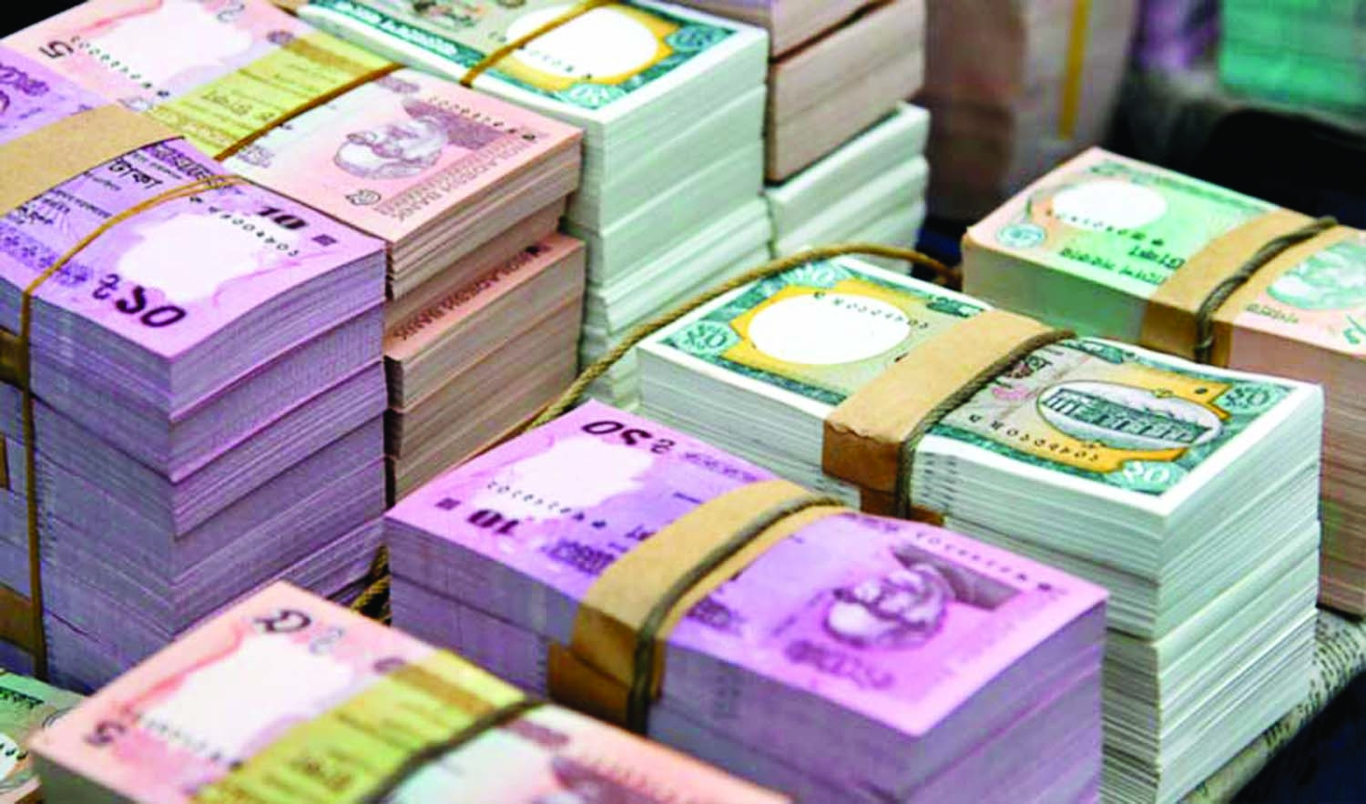
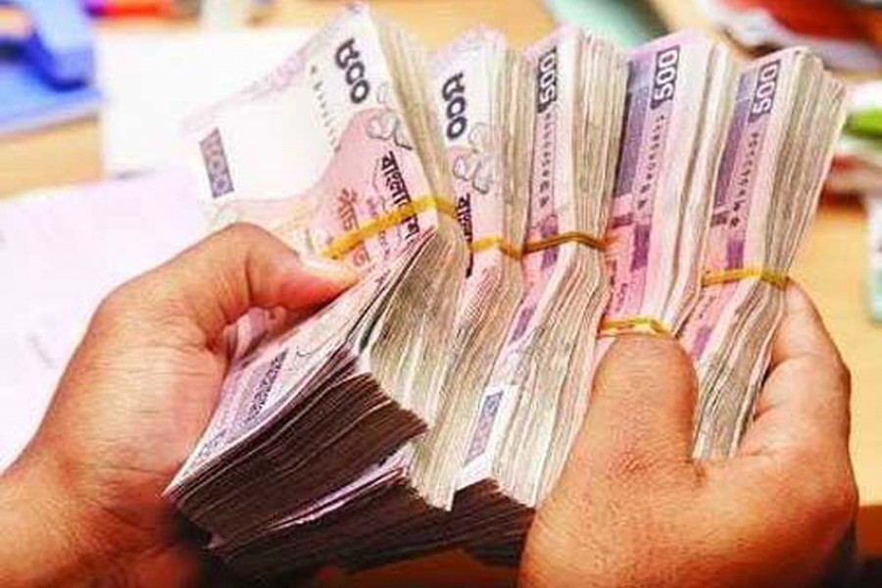
উপস্হাপনায়:
মো. আল-মামুন, প্রভাষক (বাংলা)
পাঠ বিশ্লেষণ
২। টাকার জন্য লিখিবেন না । ইউরোপে এখন অনেক লোক টাকার জন্যই লেখে এবং টাকাও পায় লেখাও ভালো হয় । কিন্তু আমাদের এখনও সে দিন হয় নাই । এখন অর্থের উদ্দেশ্যে লিখিতে গেলে , লোকরঞ্জন – প্রবৃত্তি প্রবল হইয়া পড়ে । এখন আমাদিগের দেশের সাধারণ পাঠকের রুচি ও শিক্ষা বিবেচনা করিয়া লোকরঞ্জন করিতে গেলে রচনা বিকৃত ও অনিষ্টকর হইয়া উঠে ।

Slide 11
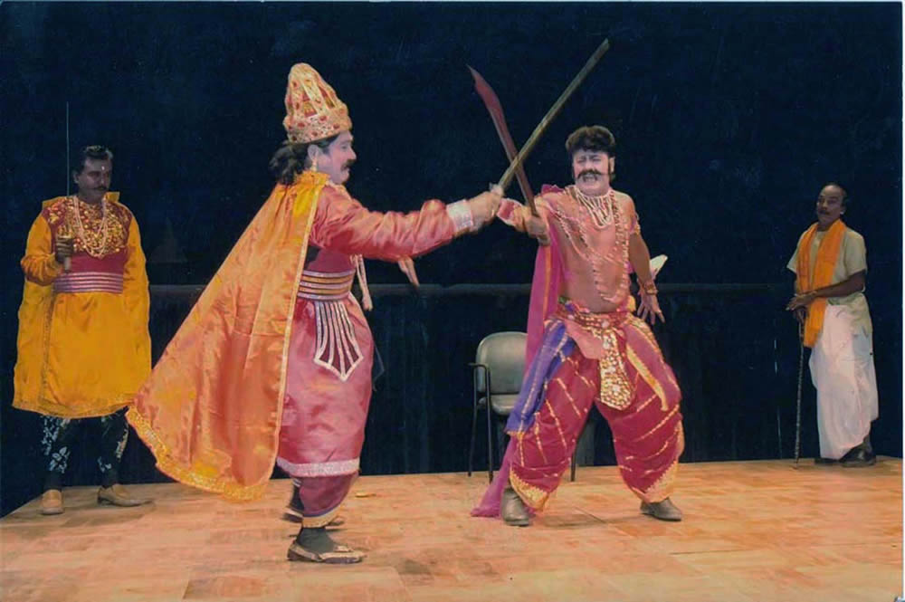
উপস্হাপনায়:
মো. আল-মামুন, প্রভাষক (বাংলা)
পাঠ বিশ্লেষণ
৩। যদি মনে এমন বুঝিতে পারেন যে লিখিয়া দেশের বা মনুষ্যজাতির কিছু মঙ্গল সাধন করিতে পারেন অথবা সৌন্দর্য সৃষ্টি করিতে পারেন , তবে অবশ্য লিখিবেন । যাঁহারা অন্য উদ্দেশ্যে লেখেন , তাঁহাদিগকে যাত্রাওয়ালা প্রভৃতি নীচ ব্যবসায়ীদিগের সঙ্গে গণ্য করা যাইতে পারে ।

Slide 12

উপস্হাপনায়:
মো. আল-মামুন, প্রভাষক (বাংলা)
পাঠ বিশ্লেষণ
৪। যাহা অসত্য, ধর্মবিরুদ্ধ; পরনিন্দা বা পরপীড়ন বা স্বার্থসাধন যাহার উদ্দেশ্য, সে সকল প্রবন্ধ কখনও হিতকর হইতে পারে না, সুতরাং তাহা একেবারে পরিহার্য । সত্য ও ধর্মই সাহিত্যের উদ্দেশ্য । অন্য উদ্দেশ্যে লেখনী – ধারণ মহাপাপ ।

Slide 13
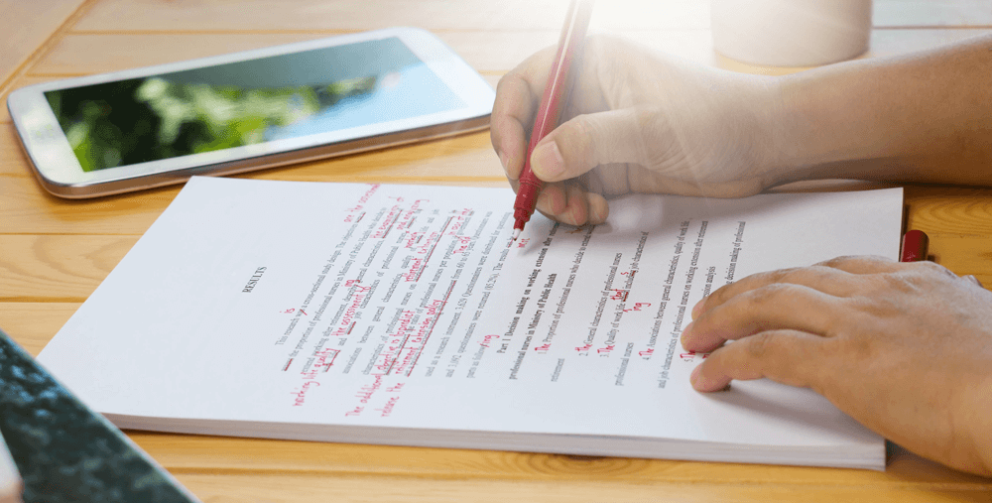
উপস্হাপনায়:
মো. আল-মামুন, প্রভাষক (বাংলা)
পাঠ বিশ্লেষণ
৫। যাহা লিখিবেন , তাহা হঠাৎ ছাপাইবেন না । কিছু কাল ফেলিয়া রাখিবেন । কিছু কাল পরে উহা সংশোধন করিবেন । তাহা হইলে দেখিবেন , প্রবন্ধে অনেক দোষ আছে । কাব্য নাটক উপন্যাস দুই এক বৎসর ফেলিয়া রাখিয়া তারপর সংশোধন করিলে বিশেষ উৎকর্ষ লাভ করে । যাঁহারা সাময়িক সাহিত্যের কার্যে ব্রতী , তাঁহাদের পক্ষে এই নিয়ম রক্ষাটি ঘটিয়া উঠে না । এজন্য সাময়িক সাহিত্য , লেখকের পক্ষে অবনতিকর ।

Slide 14

উপস্হাপনায়:
মো. আল-মামুন, প্রভাষক (বাংলা)
পাঠ বিশ্লেষণ
৬। যে বিষয়ে যাহার অধিকার নাই, সে বিষয়ে তাহার হস্তক্ষেপ অকর্তব্য । এটি সোজা কথা কিন্তু সাময়িক সাহিত্যতে এ নিয়মটি রক্ষিত হয় না ।

Slide 15
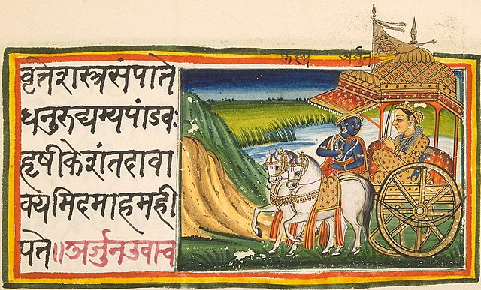
উপস্হাপনায়:
মো. আল-মামুন, প্রভাষক (বাংলা)
পাঠ বিশ্লেষণ
৭। বিদ্যা প্রকাশের চেষ্টা করিবেন না । বিদ্যা থাকিলে তাহা আপনিই প্রকাশ পায় , চেষ্টা করিতে হয় না । বিদ্যা প্রকাশের চেষ্টা পাঠকের অতিশয় বিরক্তিকর এবং রচনার পরিপাট্যের বিশেষ হানিজনক । এখনকার প্রবন্ধে ইংরাজি সংস্কৃত ফরাসি জার্মান কোটেশন বড় বেশি দেখিতে পাই । যে ভাষা আপনি জানেন না , পরের গ্রন্থের সাহায্যে সে ভাষা হইতে কদাচ উদ্ধৃত করিবেন না ।

Slide 16
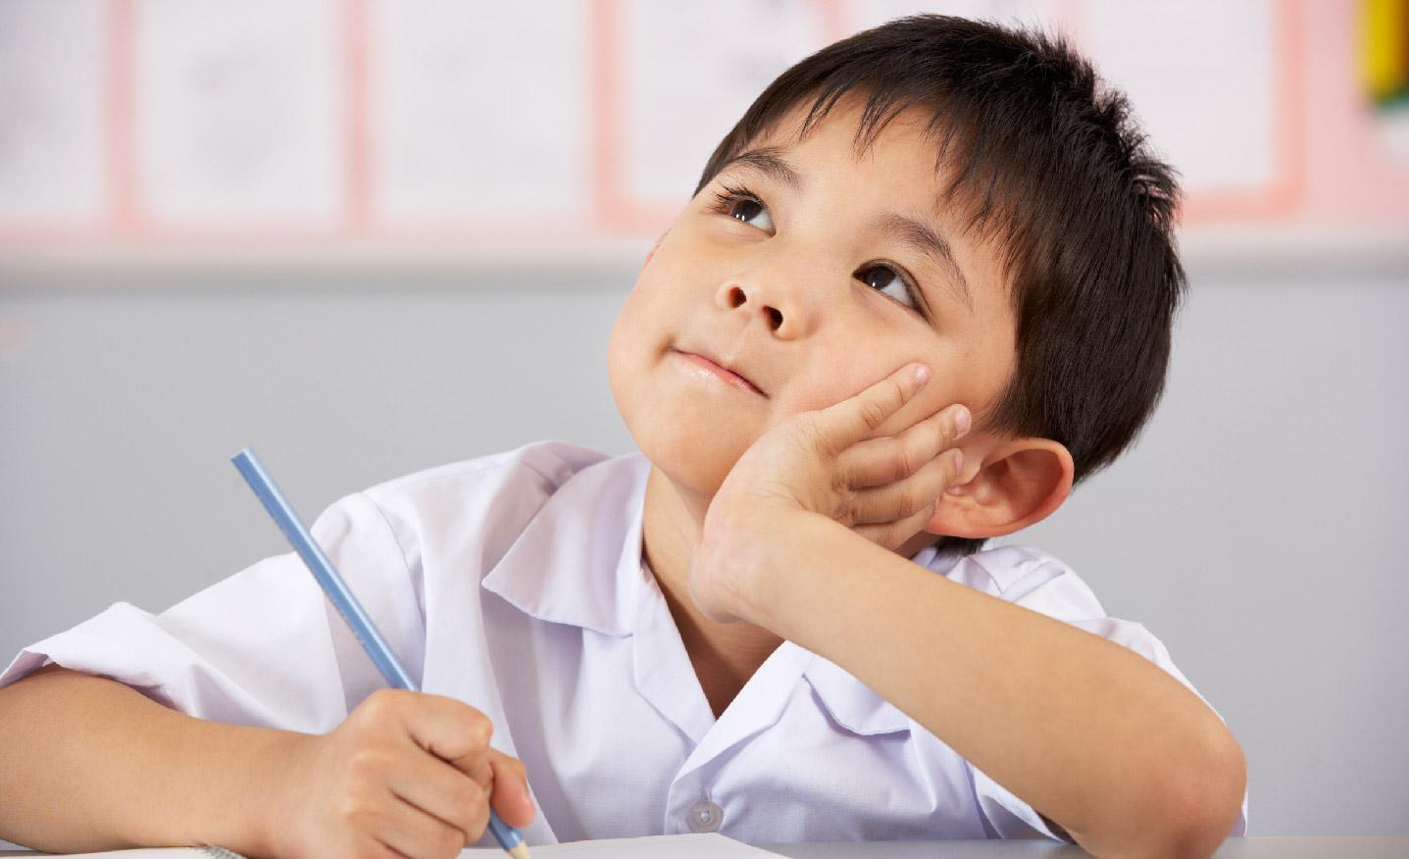
উপস্হাপনায়:
মো. আল-মামুন, প্রভাষক (বাংলা)
পাঠ বিশ্লেষণ
৮। অলংকার প্রয়োগ বা রসিকতার জন্য চেষ্টিত হইবেন না । স্থানে স্থানে অলংকার বা ব্যঙ্গের প্রয়োজন হয় বটে ; লেখকের ভাণ্ডারে এ সামগ্রী থাকিলে, প্রয়োজন মতে আপনিই আসিয়া পৌঁছিবে- ভাণ্ডারে না থাকিলে মাথা কুটিলেও আসিবে না । অসময়ে বা শূন্য ভাণ্ডারে অলংকার প্রয়োগের বা রসিকতার চেষ্টার মতো কদর্য আর কিছুই নাই ।

Slide 17

উপস্হাপনায়:
মো. আল-মামুন, প্রভাষক (বাংলা)
পাঠ বিশ্লেষণ
৯। যে স্থানে অলংকার বা ব্যঙ্গ বড় সুন্দর বলিয়া বোধ হইবে সেই স্থানটি কাটিয়া দিবে এটি প্রাচীন বিধি । আমি সে কথা বলি না । কিন্তু আমার পরামর্শ এই যে সে স্থানটি বন্ধুবৰ্গকে পুনঃ পুনঃ পড়িয়া শুনাইবে । যদি ভালো না হইয়া থাকে তবে দুই চারি বার পড়িলে লেখকের নিজেরই আর উহা ভালো লাগিবে না – বন্ধুবর্গের নিকট পড়িতে লজ্জা করিবে । তখন উহা কাটিয়া দিবে ।

Slide 18
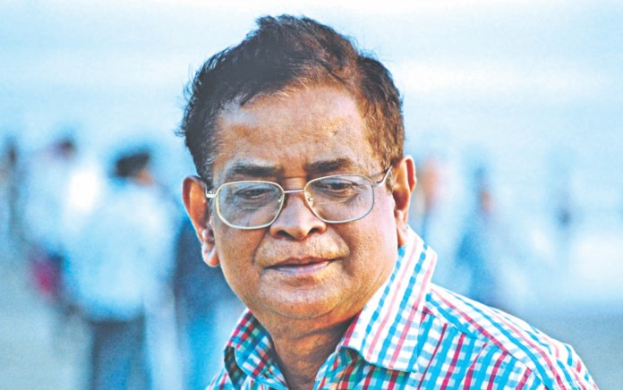
উপস্হাপনায়:
মো. আল-মামুন, প্রভাষক (বাংলা)
পাঠ বিশ্লেষণ
১০। সকল অলংকারের শ্রেষ্ঠ অলংকার সরলতা । যিনি সোজা কথায় আপনার মনের ভাব সহজে পাঠককে বুঝাইতে পারেন তিনিই শ্রেষ্ঠ লেখক । কেন না লেখার উদ্দেশ্য পাঠককে বুঝানো ।

Slide 19

উপস্হাপনায়:
মো. আল-মামুন, প্রভাষক (বাংলা)
পাঠ বিশ্লেষণ
১১। কাহারও অনুকরণ করিও না । অনুকরণে দোষগুলি অনুকৃত হয় গুণগুলি হয় না । অমুক ইংরাজি বা সংস্কৃত বা বাঙ্গালা লেখক এইরূপ লিখিয়াছেন আমিও এরূপ লিখিব এ কথা কদাপি মনে স্থান দিও না ।

Slide 20
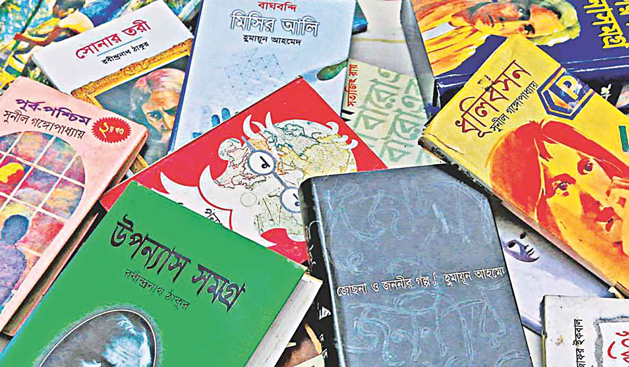
উপস্হাপনায়:
মো. আল-মামুন, প্রভাষক (বাংলা)
পাঠ বিশ্লেষণ
১২। যে কথার প্রমাণ দিতে পারিবে না, তাহা লিখিও না । প্রমাণগুলি সংযুক্ত করা সকল সময়ে প্রয়োজন হয় না, কিন্তু হাতে থাকা চাই ।
১৩। বাঙ্গালা সাহিত্য বাঙ্গালার ভরসা। এই নিয়মগুলি বাঙ্গালার লেখকদিগের দ্বারা রক্ষিত হইলে বাঙ্গালা সাহিত্যের উন্নতি বেগে হইতে থাকিবে ।

Slide 21
একক কাজ
প্রশ্ন ১। বঙ্কিমচন্দ্র চট্টোপাধ্যায় কোথায় জন্মগ্রহণ করেন ?
প্রশ্ন ২। বঙ্কিমচন্দ্র চট্টোপাধ্যায় কত সালে বিএ পরীক্ষায় উত্তীর্ণ হন ?
প্রশ্ন ৩। বঙ্কিমচন্দ্র চট্টোপাধ্যায় কোন পেশায় ছিলেন ?
প্রশ্ন ৪। লোকরহস্য ও কৃষ্ণচরিত্র বঙ্কিমচন্দ্রের কোন ধরনের?
প্রশ্ন ৫। বাংলা সাহিত্যে অবদানের জন্য বঙ্কিমচন্দ্র কোন উপাধিতে ভূষিত হন ?
প্রশ্ন ৬। বঙ্কিমচন্দ্র চট্টোপাধ্যায় কত সালে মৃত্যুবরণ করেন ?
প্রশ্ন ৭। বঙ্কিমচন্দ্র চট্টোপাধ্যায় কোথায় মৃত্যুবরণ করেন ?
প্রশ্ন ৮। ‘বাঙ্গালার নব্য লেখকদিগের প্রতি নিবেদন ‘ প্রবন্ধটি কোন গ্রন্থের অন্তর্গত ?
প্রশ্ন ৯। বঙ্কিমচন্দ্র চট্টোপাধ্যায় কিসের জন্য লিখতে নিষেধ করেছেন?
প্রশ্ন ১০। কোন জায়গার অনেক লোক টাকার জন্য লেখে ?

Slide 22
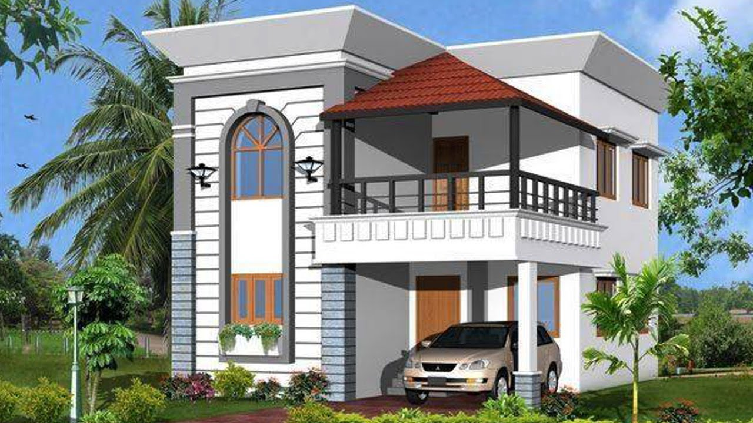
বাড়ির কাজ:
বঙ্কিমচন্দ্র চট্টোপাধ্যায়ের পরামর্শ ছড়াও আর কোন কোন বিষয়গুলো লেখার ক্ষেত্রে গুরুত্ব দেওয়া উচিৎ বলে তোমরা মনে করো।

Slide 23
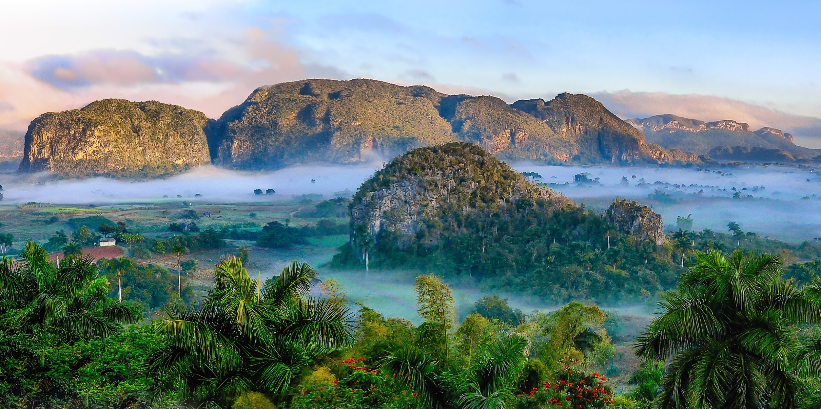
ধন্যবাদ সবাইকে ।
ধন্যবাদ

